Slide 1
积分的计算

Slide 2
实 验 目 的
1. 通过本实验加深理解积分理论中分割、近
似、求和、取极限的思想方法.
2. 学习并重点掌握用matlab求不定积分、
定积分、二重积分、曲线积分的方法.
3. 学习matlab命令sum、symsum与int.

Slide 3
实 验 内 容
1. 学习matlab命令
求和命令sum调用格式.
sum(x)，给出向量x的各个元素的累加
和，如果x是矩阵，则sum(x)是一个元素为
x的每列列和的行向量.
例4.1 x=[1，2，3，4，5，6，7，8，9，
10]；
sum(x)
ans=55

Slide 4
例4.2 x=[1，2，3；4，5，6；7，8，9]
x=
1 2 3
4 5 6
7 8 9
sum(x)
ans=12 15 18

Slide 5
求和命令symsum调用格式.
symsum(s，v)， 求表达式s关于变量v
的无限和
symsum(s，v，a，b)，求表达式s关于变量
v取遍[a,b]上所有整数时的和
symsum(s) 求表达式s关于由findsym确定
变量的无限和。

Slide 6
例 4.3 syms k n
symsum(k，1，10)
ans=55
symsum(k^2，k，1，n)
ans=1/3*(n+1)^3-
1/2*(n+1)^2+1/6*n+1/6

Slide 7
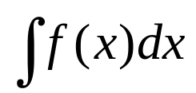
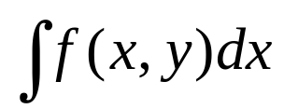
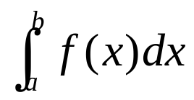
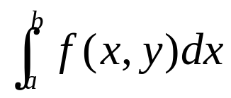
matlab积分命令int调用格式:
int(函数f (x)) 计算不定积分
int(函数f (x,y),变量名x) 计算不定积分
int(函数f (x), a, b) 计算定积分
int(函数f (x,y),变量名x, a, b) 计算定积分

Slide 8
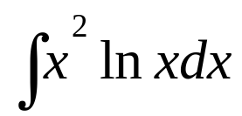
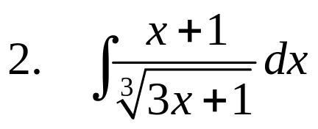
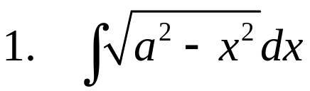
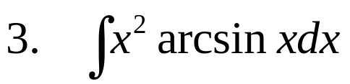
2. 计算不定积分
例 4.4 计算
解: 输入命令:
syms x; int(x^2*log(x))
可得结果:
ans=1/3*x^3*log(x)-1/9*x^3
注意设置符号变量.
例4.5 计算下列不定积分:

Slide 9
解:首先建立函数向量.
syms x a
y=[sqrt(a^2-x^2)，(x-1)/(3*x-
1)^(1/3)，x^2*asin(x)]；
然后对y积分可得对y的每个分量积分的结果.
int(y，x)
ans =
[1/2*x*(a^2- x^2)^(1/2)+1/2*a^2*asin((1/a^2)^(1/2)*x)，
-1/3*(3*x-1)^(2/3)+1/15*(3*x-1)^(5/3)，
1/3*x^3*asin(x)+1/9*x^2*(1-x^2)^(1/2)+2/9*(1-x^2)^(1/2)]

Slide 10
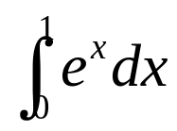
３．定积分的概念
定积分是一个和的极限.取f (x)=e^{x}积分区间为[0,1]
等距划分为20个子区间.
x=linspace(0，1，21)；
选取每个子区间的端点，并计算端点处的函数值.
y=exp(x)；
取区间的左端点乘以区间长度全部加起来.
y1=y(1:20)；s1=sum(y1)/20
s1=1.6757
s1可作为 的近似值.

Slide 11
若选取右端点:
y2=y(2:21)；s2=sum(y2)/20
s2=1.7616
S2也可作为 的近似值.下面我们画出图像:
plot(x，y)；hold on
for i=1:20
fill([x(i)，x(i+1)，x(i+1)，x(i)，
x(i)]，[0，0，y(i)，y(i)，0]，’b’)
end

Slide 12
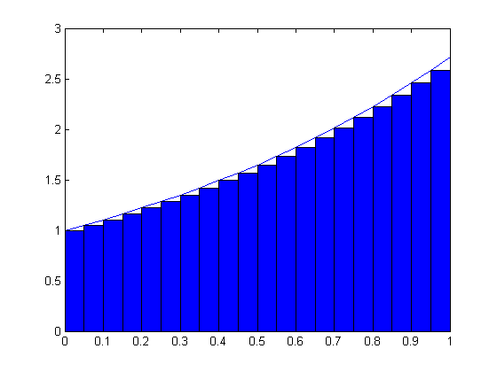

Slide 13
如果选取右端点，则可画出图象.
for i=1:20；
fill([x(i)，x(i+1)，x(i+1)，x(i)，
x(i)]，[0，0，y(i+1)，y(i+1)，
0]，’b’)
hold on
end
plot(x，y，’r’)
在上边的语句中，for … end是循环语句，执行语句体内
的命令20次，fill命令可以填充多边形，在本例中，用的是
兰色(blue)填充.

Slide 14
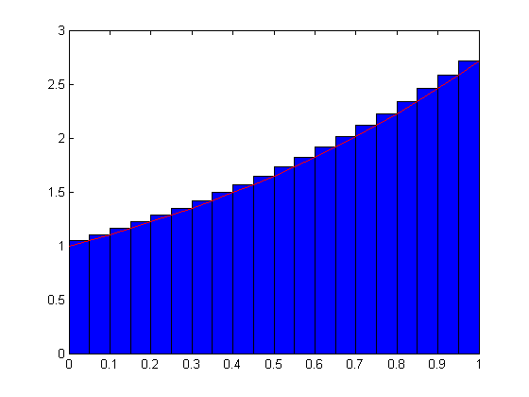
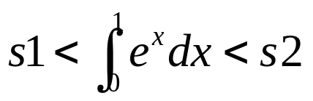
从图上看
当分点逐渐增多时，s2-s1的值越来越小，
可试取50个子区间看一看结果怎样.

Slide 15
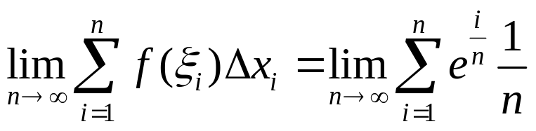
下面按等分区间计算
syms k n
s=symsum(exp(k/n)/n，k，1，n)；
limit(s，n，inf)
得结果
ans=exp(1)-1

Slide 16
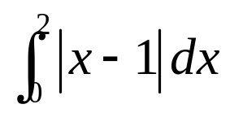
４．计算定积分和广义积分
例4.6 计算
解:输入命令:
syms x; int(exp(x)，0，1)
得结果
ans=exp(1)-1.
这与我们上面的运算结果是一致的.
例4.7 计算
解:输入命令:
syms x; int(abs(x-1)，0，2)
得结果
ans =1.

Slide 17
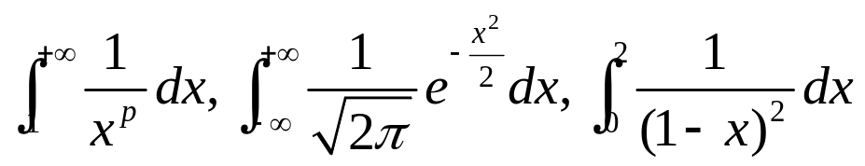
例4.8 判别广义积分
的敛散性，收敛时计算积分值.
解:对第一个积分输入命令:
syms x p ；int(1/x^p，x，1，inf)
得结果
ans =limit(-1/(p-1)*x^(-p+1)+1/(p-1)，x = inf).
由结果看出当p<1时，x^(-p+1)为无穷，当p>1时，
ans=1/(p-1)，
这与课本例题是一致的.

Slide 18
对第二个积分输入命令:
int(1/(2*pi)^(1/2)*exp(-x^2/2)，-inf，inf)
得结果:
ans=7186705221432913/18014398509481984*2^(1/2)*pi^(1/2)
由输出结果看出这个积分收敛.
对后一个积分输入命令:
int(1/(1-x)^2，0，2)
结果得
ans=inf.
说明这个积分是无穷大不收敛.

Slide 19
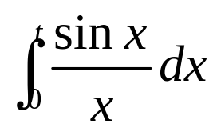
例4.9 计算积分
解:输入命令:
syms x t; int(sin(x)/x，0，t)，
可得结果
sinint(t)，
通过查帮助(help sinint)可知sinint(t)=
结果相当于没求!实际上matlab求出的只是形式上
的结果，因为这类积分无法用初等函数或其值来表
示.尽管如此，我们可以得到该函数的函数值.输入
sinint(0.5)可得
ans = 0.4931.

Slide 20
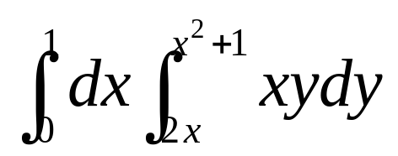
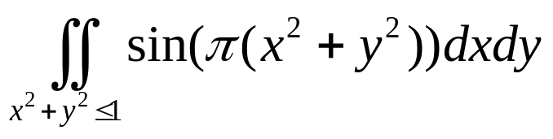
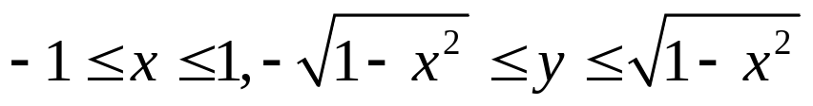
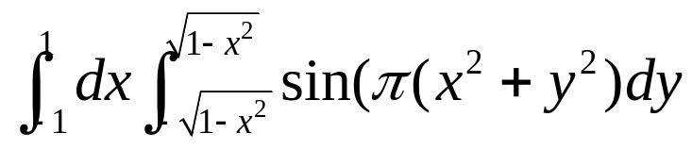
5. 二重积分计算
例4.10 求二次积分
解:输入命令:
syms x y; int(int(x*y，y，2*x，
x^2+1)，x，0，1)
得结果
ans=1/12.
例 4.11 求
解:积分区域用不等式可以表示成:
二重积分可化为二次积分:

Slide 21
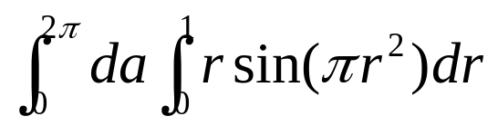
输入命令:
syms x y; int(int(sin(pi*(x^2+y^2))，y，-
sqrt(1-x^2)，sqrt(1-x^2))，x，-1，1)
ans =
int(2^(1/2)*cos(pi*x^2)*FresnelS((1-x^2)^(1/2)*2^(1/2))+2^(1/2)*sin(pi*x^2)*FresnelC((1-x^2)^(1/2)*2^(1/2)),x = -1 .. 1)
由输出结果可以看出，结果中仍带有int，表明matlab求不
出这一积分的值.采用极坐标可化为二次积分:
输入命令:
syms r a; int(int(r*sin(pi*r^2)，r，0，1)，a，
0， 2*pi)
可得结果为
ans=2.

Slide 22
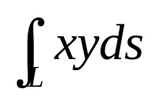
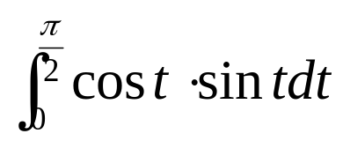
6. 曲线积分
例4.12 求曲线积分 ,其中 L 为曲线 x²+y²=1
在第一象限内的一段.
解: 曲线的参数方程是: x=cost, y=sint (0≤t≤∏/2)
曲线积分可以化为:
输入命令:
syms t; int(cos(t)*sin(t)，0，pi/2)
执行后即可求出曲线积分结果1/2.

Slide 23
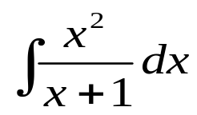
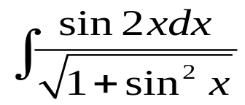
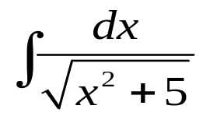
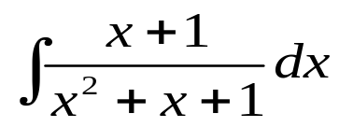

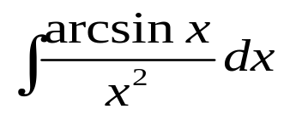
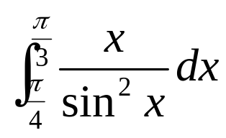
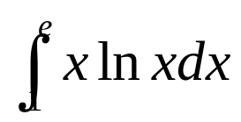
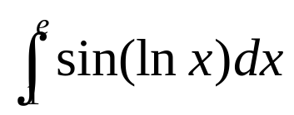
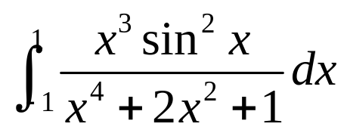
练 习
1. 计算下列不定积分
(1) (2)
(3) (4)
(5) (6)
2. 计算下列定积分
(1) (2)
(3) (4)

Slide 24
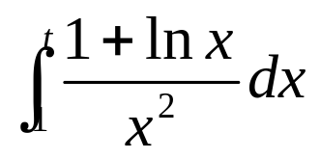
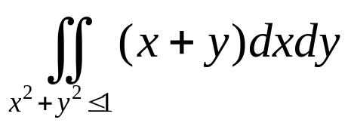
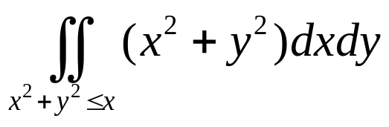
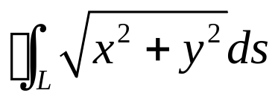
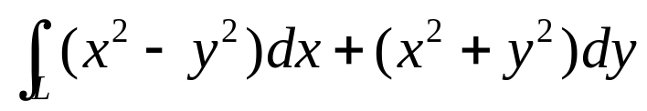
3. 求 并用diff对结果求导.
4. 求摆线x=a(t-sin t), y=a (1-cost ) 的一拱
(0≤t≤2∏)与轴 x 所围成的图形的面积.
5. 计算二重积分
(1) (2)
6. 计算 ,L为圆周 x²+y²=ax(a>0)
7. 计算 ,其中L为抛物线y=x²
上从点(0,0)到点(2,4)的一段弧.

